Slide 1
Indeling van stoffen:
Metalen
Moleculaire stoffen
Zouten

Slide 2
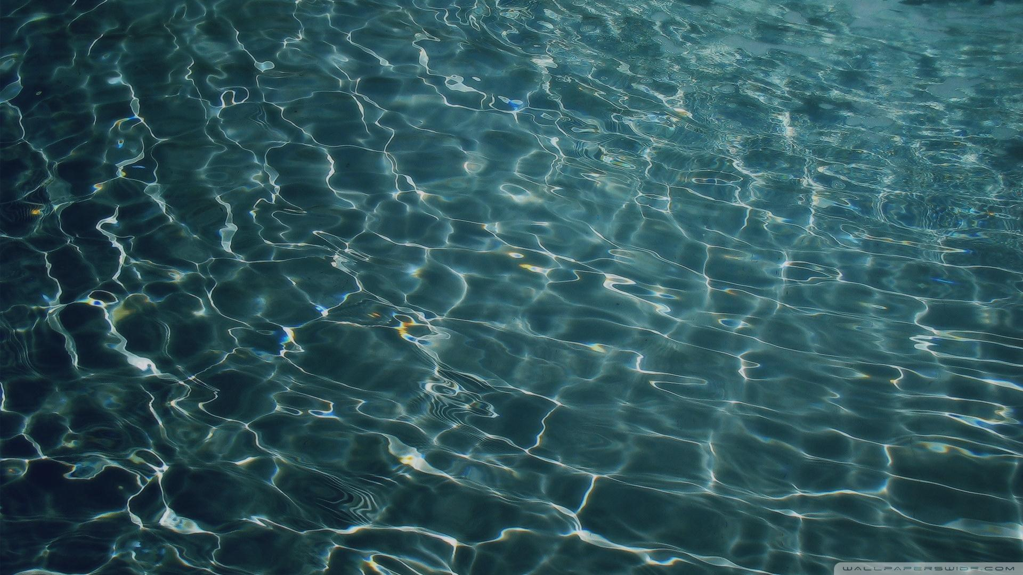
Moleculaire stoffen

Slide 3
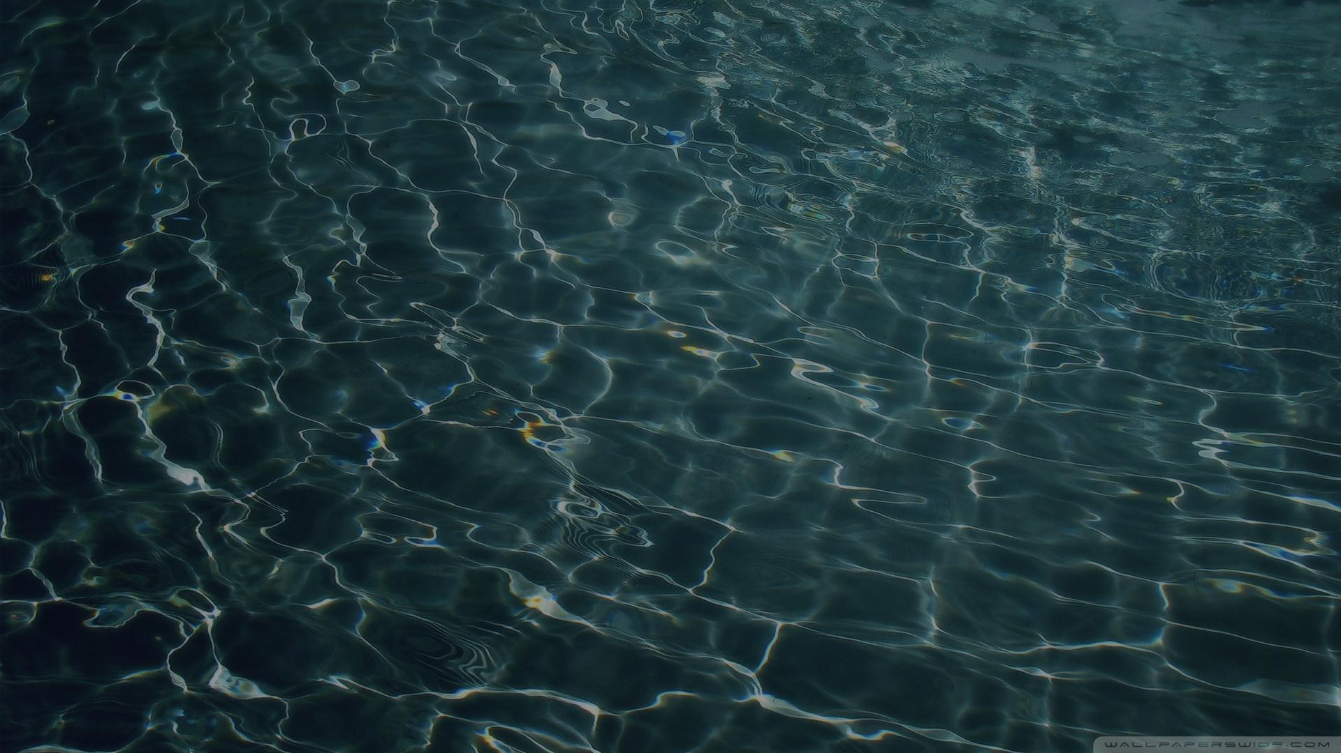
Moleculaire stoffen
H₂O (l) C₃H₇O₂S (s) N₂ (g)

Slide 4
Moleculaire stoffen
H₂O (l) C₃H₇O₂S (s) N₂ (g)
niet-metaalatomen

Slide 5
Moleculaire stoffen
- bijv: Cl₂(g), C₆H₁₂O₆(s)
- moleculen: niet-metaalatomen

Slide 6
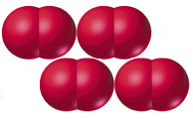
Moleculaire stoffen
- bijv: Cl₂(g), C₆H₁₂O₆(s)
- moleculen: niet-metaalatomen
- molecuulrooster
Cl --Cl
Cl --Cl

Slide 7
Moleculaire stoffen
- bijv: Cl₂(g), C₆H₁₂O₆(s)
- moleculen: niet-metaalatomen
- molecuulrooster
- molecuulbinding of vanderwaalsbinding
Cl --Cl
Cl --Cl

Slide 8
Moleculaire stoffen
- bijv: Cl₂(g), C₆H₁₂O₆(s)
- moleculen: niet-metaalatomen
- molecuulrooster
- molecuulbinding of vanderwaalsbinding: zwak, dus een laag smeltpunt en kookpunt
Cl --Cl
Cl --Cl

Slide 9
Moleculaire stoffen
- bijv: Cl₂(g), C₆H₁₂O₆(s)
- moleculen: niet-metaalatomen
- molecuulrooster
- molecuulbinding of vanderwaalsbinding: zwak, dus een laag smeltpunt en kookpunt
- stroomgeleiding: nee
Cl --Cl
Cl --Cl

Slide 10
Moleculaire stoffen
- bijv: Cl₂(g), C₆H₁₂O₆(s)
- moleculen: niet-metaalatomen
- molecuulrooster
- molecuulbinding of vanderwaalsbinding: zwak, dus een laag smeltpunt en kookpunt
- stroomgeleiding: nee,
moleculen hebben geen lading
Cl --Cl
Cl --Cl

Slide 11
molecuulbinding of
vanderwaalsbinding
zwak
atoombinding
sterk
Binding in moleculen
Cl – Cl
Cl – Cl

Slide 12
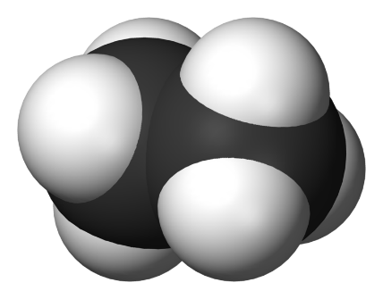
Bij het verdampen van ethaan wordt alleen de vanderwaalsbinding verbroken.

Slide 13
Bij het verdampen van ethaan wordt alleen de vanderwaalsbinding verbroken.
Gas, geen vanderwaalsbinding

Slide 14
Vloeistof

Slide 15
Vaste stof

Slide 16
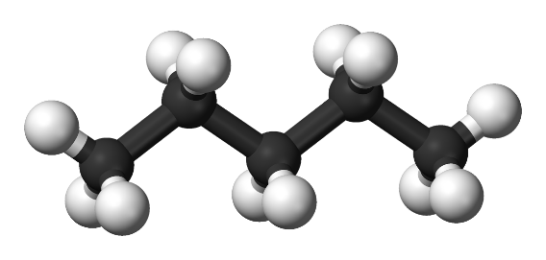
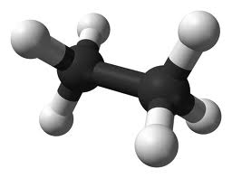
De sterkte van de vanderwaalsbinding is afhankelijk van de molecuulmassa

Slide 17
De sterkte van de vanderwaalsbinding is afhankelijk van de molecuulmassa
ethaan, C₂H₆ pentaan, C₅H₁₂
kookpunt: -88,6 ºC kookpunt 36,1 ºC

Slide 18
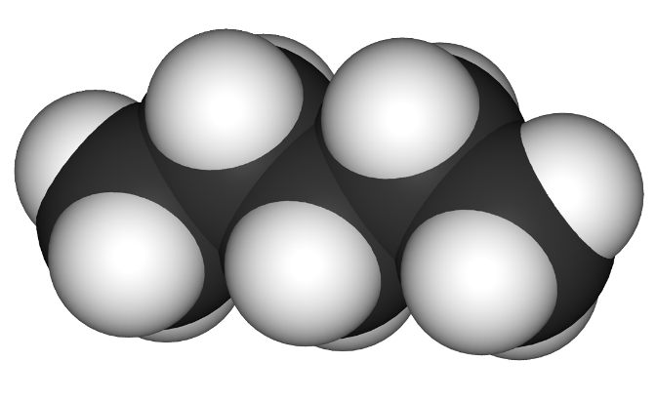
De sterkte van de vanderwaalsbinding is afhankelijk van de molecuulmassa
ethaan, C₂H₆ pentaan, C₅H₁₂
kookpunt: -88,6 ºC kookpunt: 36,1 ºC

Slide 19
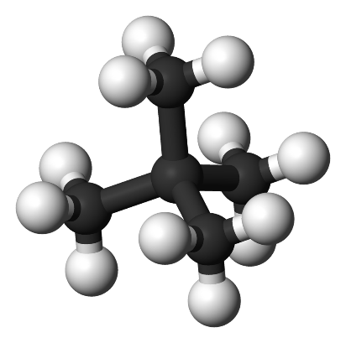
De sterkte van de vanderwaalsbinding is afhankelijk de vorm van het molecuul

Slide 20
De sterkte van de vanderwaalsbinding is afhankelijk de vorm van het molecuul
dimethylpropaan, C₅H₁₂ pentaan, C₅H₁₂
kookpunt: 9,5 ºC kookpunt: 36,1 ºC

Slide 21
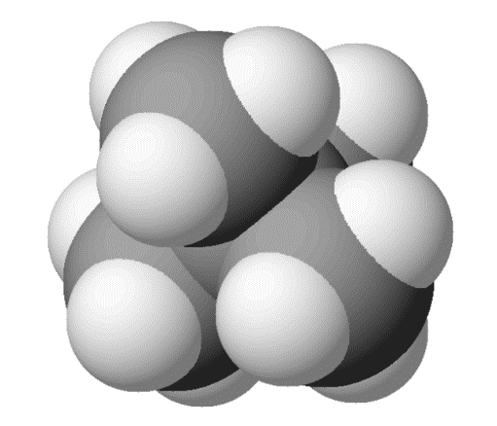
De sterkte van de vanderwaalsbinding is afhankelijk de vorm van het molecuul
dimethylpropaan, C₅H₁₂ pentaan, C₅H₁₂
kookpunt: 9,5 ºC kookpunt: 36,1 ºC

Slide 22
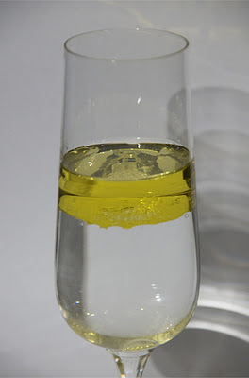
olie
water

Slide 23
olie
Olie mengt niet met water
water

Slide 24
olie
Olie mengt niet met water.
Olie is hydrofoob
water

Slide 25
olie
Olie mengt niet met water.
Olie is hydrofoob
water
Stoffen die met water mengen zijn hydrofiel

Slide 26
Zeep

Slide 27
Zeepdeeltje

Slide 28
Zeepdeeltje
Kop mengt goed met water

Slide 29
Zeepdeeltje
Kop mengt goed met water
Staart mengt goed met vet

Slide 30
Zeepdeeltje
Kop mengt goed met water
Staart mengt goed met vet
hydrofiele kop hydrofobe staart

Slide 31
Zeepdeeltje
hydrofiele kop hydrofobe staart

Slide 32
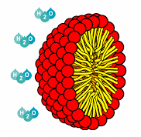
Zeepmicel

Slide 33
Zeepmicel
Hydrofiele koppen
Hydrofobe staarten

Slide 34
Zeepmicel
Kan goed vuildeeltjes opnemen.
Vuil is meestal ook hydrofoob.

Slide 35
Zeepmicel
Kan goed oliedruppeltjes opnemen.
Oie is ook hydrofoob

Slide 36
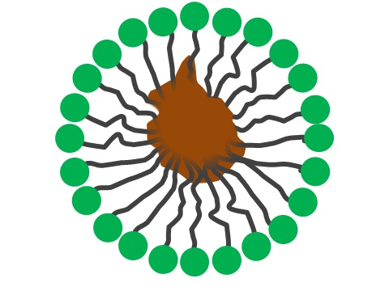
Zeepmicel met vuil

Slide 37
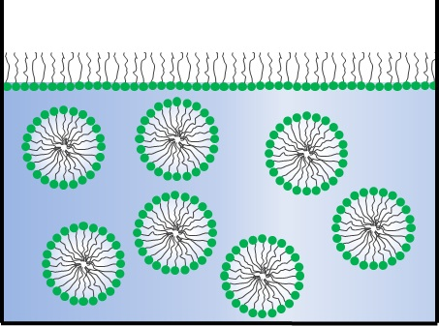
Zeep oplossing

Slide 38
Zeep oplossing

